Slide 1
SFS: Calcul de la disponibilité à partir de graphe d’états
M2 RSID SFS 2022
Latifa.dekhici@univ-usto.dz

Slide 2
Chaine de Markov :calculer la disponibilité
Dessiner et détecter les états d ’indisponibilité
Etablir la matrice de transition.
Résoudre un système d’equations .

Slide 3
Chaine de Markov :Quelles équations
M matrice des transition
P vecteur des probabilités de rester dans les états
Somme des P=1
Somme des P.M=0

Slide 4
Chaine de Markov :Exemple 1 Composant réparable

Slide 5
Matrice de transition M

Slide 6
Résolution des équations

Slide 7
Calcul de la disponibilité A=P2

Slide 8
Chaine de Markov :Exemple fictif E2 et E4 indisponible
E2
λ
λ1
E3
E4
E1
λ2
µ2
µ
µ1
E5

Slide 9
Matrice de transition M
E2
λ/2
$\begin{matrix}−λ1−λ2 & λ1 & λ2 \\ 0 & −\text{λ}\text{/2 } & \text{λ}\text{/2 } \\ 0 & 0 & −λ−μ2\end{matrix}$ $\begin{matrix}0 & 0 & \\ 0 & 0 & \\ λ & μ2 & \end{matrix}$
$\begin{matrix} 0 & 0 & 0 \\ μ & 0 & 0 \\ & & \end{matrix}$ $\begin{matrix} −μ1 & μ1 & \\ 0 & −μ & \\ & & \end{matrix}$
λ
λ1
E3
E4
M=
E1
λ2
µ2
µ
µ1
E5

Slide 10
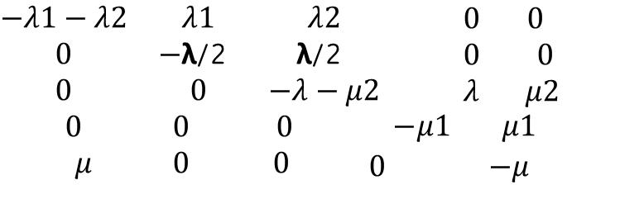
Résolution des équations
$\left(−λ1−λ2\right)P1$+ $μ.P5$=0
$$λ1,P1−\frac{λ}{2}P2=0$$
$λ2,P1+\frac{λ}{2}P2+\left(−λ−μ2\right)P3$=0
$λ,P3$ $−μ1.P4$=0
$μ2.P3$+µ1 P4-µ.P5=0

Slide 11
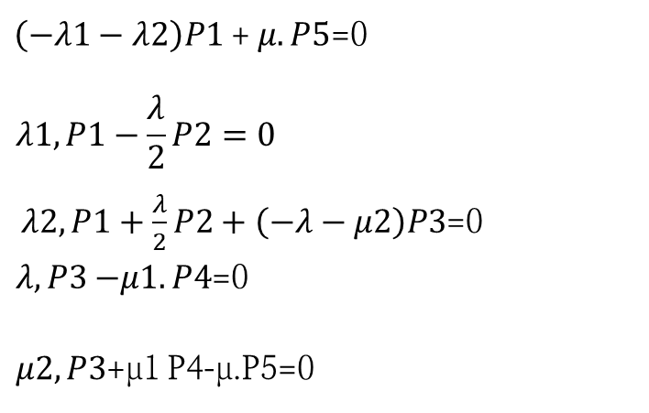
Calcul de la disponibilité A=P2+P4
$\left(−0,7\right)P1$+ 0,1$.P5$=0
$λ1$=0,5/$λ$2=0,2
$λ$=0,3
$μ$1=0,4
$μ2$=0,7
$μ$=0,1
0,5$P1−0,15 P2=0$
0,2 $P1+0,15 P2−P3$=0
0,3 $P3$ $−0,4 P4$=0
$0,7 P3$+0,4 P4-0,1 .P5=0
$$p1+p2+p3+p4+p5=1$$

